Slide 1
Desarrollo de un Sistema de Gestión para una Biblioteca Universitaria
Ingeniería de Software

Slide 2
Docente: José Silva Integrantes: Hector Águila
Vicente Barrera Fabián Lecaros Franco Ruz

Slide 3
Introducción

Slide 4
Entorno de negocio
Introducción
Propósito: Definir detalladamente las funcionalidades, restricciones y objetivos del sistema de gestión de biblioteca del DUOC Puerto Montt. Contexto del Proyecto: La biblioteca universitaria necesita un sistema moderno que solucione problemas como pérdida de libros, largas colas, y dificultades en la búsqueda.

Slide 5
Asignación de Equipo y Roles
Gestor de Proyecto: Fabián Lecaros
Analista: Héctor Águila
Diseñador: Franco Ruz
Tester: Vicente Barrera

Slide 6
Requisitos
Requisitos Funcionales: - Gestión de usuarios (registro, modificación, eliminación, roles). - Gestión de libros (registro, actualización, eliminación, búsqueda). - Préstamos y devoluciones (registro, notificaciones). - Catálogo en línea (consulta y reserva). - Generación de reportes y estadísticas. Requisitos No Funcionales: - Seguridad y autenticación con credenciales institucionales. - Encriptación de datos sensibles. - Exportación de informes (PDF, Excel). - Registro de actividad del sistema. - Búsqueda avanzada. Restricciones y Supuestos: - No se previene el robo físico de libros. - El sistema no incluye automatización robótica. - Duración estimada del proyecto: 6 meses. - Recursos disponibles: computadoras, servidor, hosting.

Slide 7

Ámbito del Sistema
Visión del Producto
Para el Hospital San Benito
quien tiene un problema de costos asociado a la gestión de turnos de su personal,
el sistema GESTA es un sistema de gestión de turnos automatizado
que a través de una interfaz intuitiva permite la gestión eficiente de los turnos de trabajo.
A diferencia de los procesos manuales actuales,
nuestro producto asignará automáticamente los turnos, permitirá la gestión en línea de solicitudes de cambio de turno, optimizando recursos y reduciendo los costos operativos.

Slide 8
Descripción General del Proyecto

Slide 9
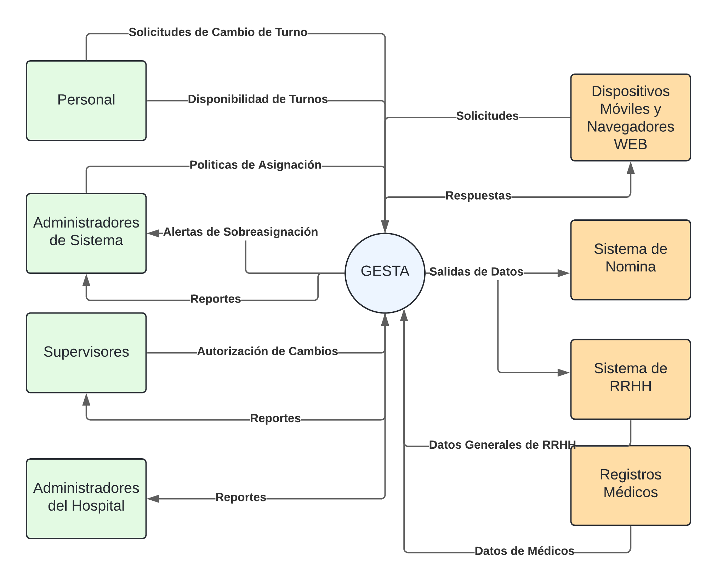
Entorno de negocio
Perspectiva del Producto

Slide 10

Funciones del Producto
F1: Asignación Automática de Turnos
Gestionar la creación automática de turnos basado en la disponibilidad horaria del personal y las especialidades de cada profesional y técnico.
F2: Gestión de Solicitudes de Cambio de Turno
Gestionar solicitudes de cambios de turno, esto a través de una aprobación automática o requiriendo la autorización de un supervisor.
F3: Notificaciones Automáticas
Enviar notificaciones automáticas a los usuarios sobre los turnos asignados y los cambios aprobados.
F4: Reportes y Análisis
Generar reportería sobre asignación de los turnos, las horas trabajadas y las solicitudes de cambio de turno.
F5: Integración con Sistemas Existentes
Permitir integración con otros sistemas del hospital, en particular las nóminas, RRHH y Registros Médicos.

Slide 11
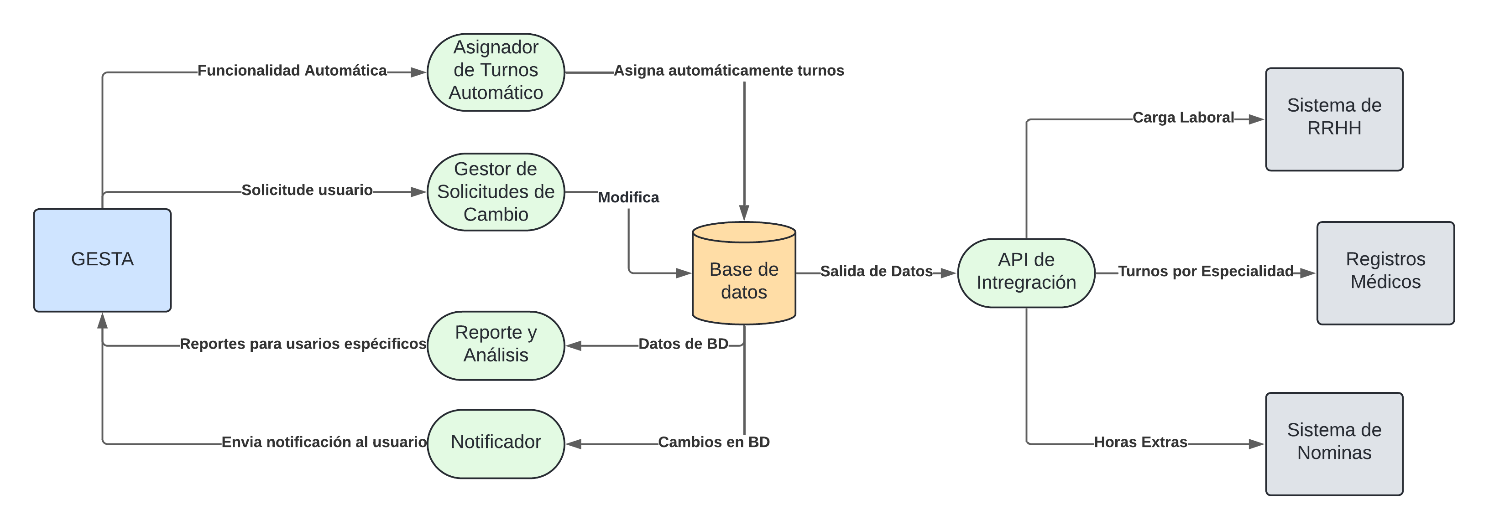
Funciones del Producto

Slide 12

Características de los Usuarios
Administradores de Sistema: Personal a cargo de gestionar la configuración del sistema y las mantenciones de rutina. Nivel educacional técnico-profesional, perfil tecnológico.
Supervisores: Encargados de la aprobación de cambios de turno, usuarios de reportería y encargados de supervigilar el cumplimiento de horarios. Nivel educacional profesional, perfil más administrativo sin capacitación tecnológica profunda, nivel usuario.
Empleados (médicos, enfermeras, técnicos, auxiliares): Utilizarán el sistema para la consulta de turnos y eventualmente solicitar cambios en los mismos. Nivel educacional variable, desde posgrado hasta educación media. Se espera un nivel conocimientos tecnológicos a nivel usuario, excepto en tecnólogos médicos.
Personal Directivo: Consumidores directos e indirectos de reportes generados por el software. Nivel educacional de postgrado, conocimientos tecnológicos a nivel de usuario.

Slide 13
Requisitos del Proyecto

Slide 14
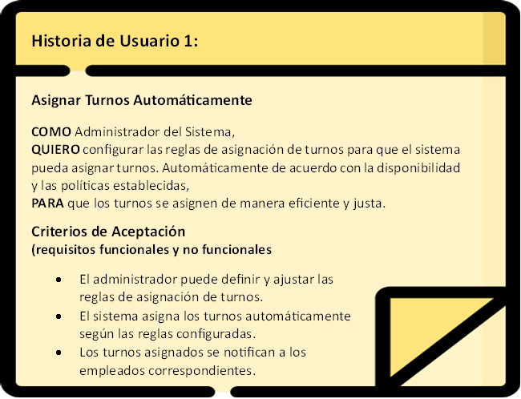
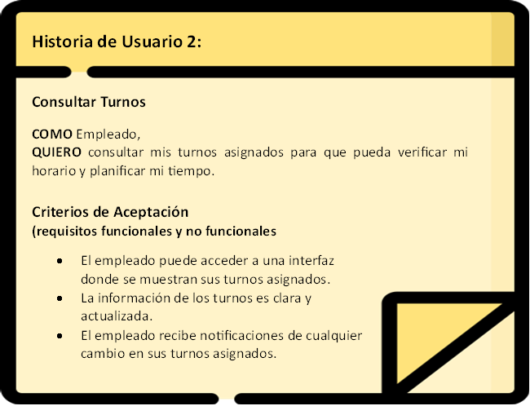
Historias de Usuarios (Ejemplos)

Slide 15

Requisitos Funcionales
Gestión Automática de Turnos
Gestión de Turnos por Especialidad
Historial de Turnos Asignados
Gestión de Solicitudes de Cambio
Reportes
Envío de Notificaciones
Sistema de Autenticación
Integración a Nomina, RRHH y Registros Médicos
Acceso Móvil
Alerta de Horas sobre lo Permitido
Jerarquía de Roles del Sistema

Slide 16

Requisitos No Funcionales
Rendimiento:
600 usuarios simultáneamente
Asignación de turnos en 5 segundos máximo
Disponibilidad 99%
Escalable.
Seguridad:
Cifrado de datos y normativa HIPAA
Protección de datos sensibles
Cumplimiento de normativa de datos
Recuperación ante fallos
Otros:
Accesibilidad web y móvil
Interfaz intuitiva
Fácil de mantener y actualizar

Slide 17

Preguntas , Conclusiones y reflexiones

